Slide 1
ЛИЗИНГ – НОВЫЕ ВЫЗОВЫ
К.Э.Н. Царев Евгений Маркович Председатель Подкомитета ТПП РФ по лизингу, Председатель Совета, директор НП "Лизинговый Союз" E-mail: etsarev@tpprf-leasing.ru
Москва, 2023

Slide 2
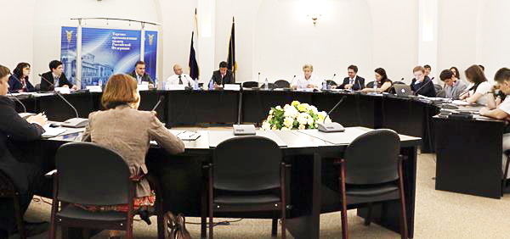
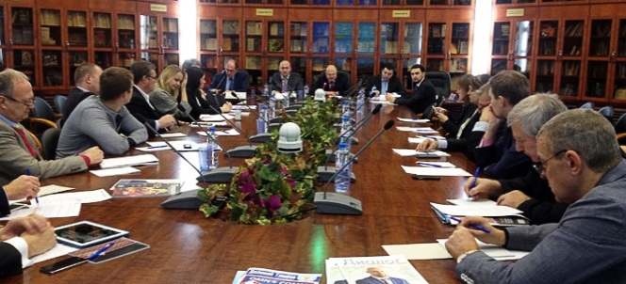
История создания
2007
4 апреля 2007 года решением Подкомитета ТПП РФ по банковской деятельности создана Секция по лизингу
В октябре 2007 года образовано Некоммерческое партнерство по содействию в развитии лизинговой деятельности «ЛИЗИНГОВЫЙ СОЮЗ». Компании, входящие в состав Секции по лизингу ТПП РФ, стали членами Партнерства.
В марте 2010 года решением председателя Комитета ТПП РФ по финансовым рынкам и кредитным организациям Андрея Владимировича Шаронова Секция по лизингу была преобразована в Подкомитет ТПП РФ по лизингу.
Октябрь. 10-летие НП «ЛИЗИНГОВЫЙ СОЮЗ», учреждена премия Leader Leasing Awards, вручены первые награды.
2010
2017
Подкомитет ТПП РФ по лизингу, НП "ЛИЗИНГОВЫЙ СОЮЗ"
etsarev@tpprf-leasing.ru, +7 (903) 169-48-22

Slide 3
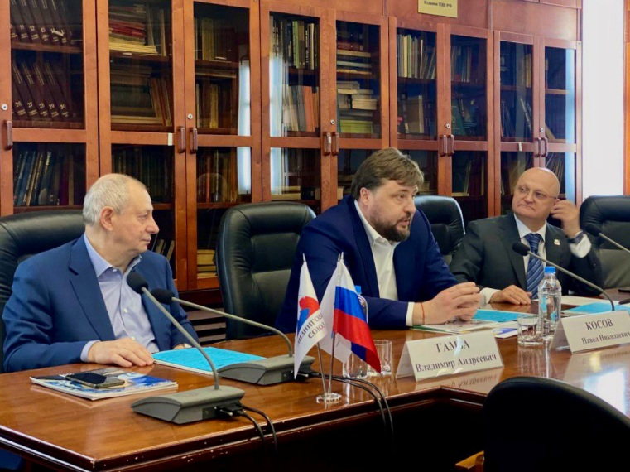
История создания
2019
С 2019 года Комитет ТПП РФ по финансовым рынкам и кредитным организациям был преобразован в Совет ТПП РФ по финансово-промышленной и инвестиционной политике. Председателем Совета утвержден Владимир Андреевич Гамза. Подкомитет по лизингу вошел в состав Совета, подтверждены полномочия Председателя Подкомитета Евгения Марковича Царева.
3 марта 2022 года решением Совета НП «ЛИЗИНГОВЫЙ СОЮЗ» единогласно избран Председателем Совета Партнерства – директор НП «ЛИЗИНГОВЫЙ СОЮЗ» Евгений Маркович Царев.
24 октября 2022 года решением Совета НП «ЛИЗИНГОВЫЙ СОЮЗ» единогласно избран сопредседателем Совета Партнерства – генеральный директор АО «Росагролизинг» Косов Павел Николаевич.
2022
Подкомитет ТПП РФ по лизингу, НП "ЛИЗИНГОВЫЙ СОЮЗ"
etsarev@tpprf-leasing.ru, +7 (903) 169-48-22

Slide 4
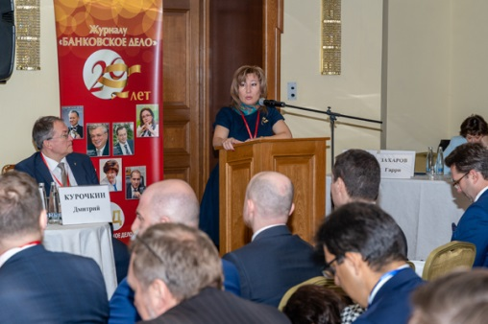
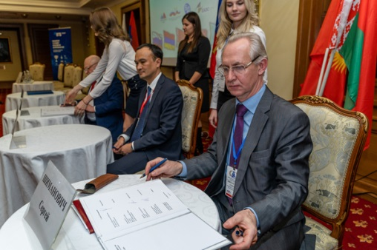
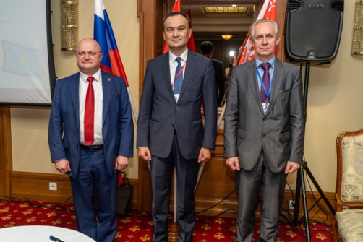
15 ноября 2018 года учреждена Международная Ассамблея «ЛИЗИНГ ЕВРАЗИЯ»
Подписан Меморандум о сотрудничестве профессиональных лизинговых объединений и лизинговых компаний стран ЕАЭС:
Российская Федерация: Подкомитет ТПП РФ по лизингу и Некоммерческое партнерство по содействию в развитии лизинговой деятельности «ЛИЗИНГОВЫЙ СОЮЗ»,
Республика Беларусь: Ассоциация лизингодателей Беларуси,
Республика Казахстан: Акционерное общество БРК-Лизинг дочерняя организация АО «Банк Развития Казахстана»,
Республика Армения: Закрытое акционерное общество «АГБА ЛИЗИНГ»,
Республика Кыргызстан: Закрытое акционерное общество «Лизинговая Компания Кыргызстан».
Подкомитет ТПП РФ по лизингу, НП "ЛИЗИНГОВЫЙ СОЮЗ"
etsarev@tpprf-leasing.ru, +7 (903) 169-48-22

Slide 5
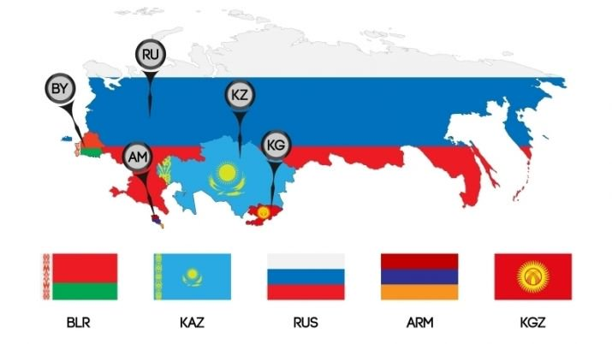
Главная цель Ассамблеи – формирование единого рынка лизинга в рамках Евразийского экономического союза
В рамках Ассамблеи:
бизнес-миссии, конференции, форумы, семинары, круглые столы и другие совместные мероприятия
Подкомитет ТПП РФ по лизингу, НП "ЛИЗИНГОВЫЙ СОЮЗ"
etsarev@tpprf-leasing.ru, +7 (903) 169-48-22

Slide 6
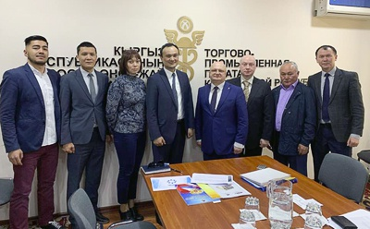
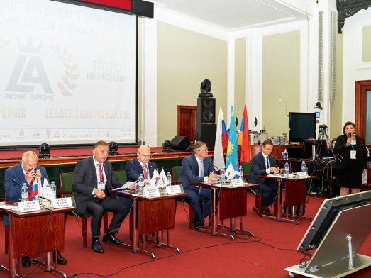
Мероприятия в рамках Генеральной Ассамблеи «Лизинг-Евразия»
2019
Март. Бизнес-миссия в Республику Беларусь.
Сентябрь. Визит делегации на Евразийский Саммит в Бишкек, Республика Кыргызстан.
Октябрь. Саммит лизингодателей и предпринимателей,
III Евразийская премия Leader Leasing Awards, Москва.
Ноябрь. II Евразийская Ассамблея «Лизинг-Евразия», Минск, Республика Беларусь.
Сентябрь. II Евразийский Бизнес Саммит «Финансисты VS Лизинга. Перезагрузка», Москва.
IV Евразийская премия Leader Leasing Awards, Москва.
2020
.
Подкомитет ТПП РФ по лизингу, НП "ЛИЗИНГОВЫЙ СОЮЗ"
etsarev@tpprf-leasing.ru, +7 (903) 169-48-22

Slide 7
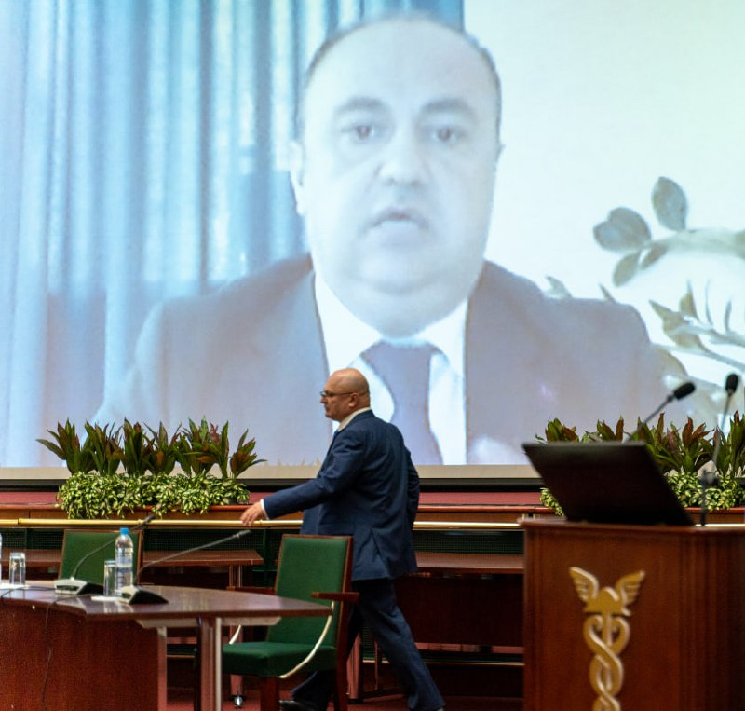
Мероприятия в рамках Генеральной Ассамблеи «Лизинг-Евразия»
2021
Июнь. Апгрэйд-конференция «Лизинг - стратегическое звено развития экономики», Сочи.
Октябрь. Генеральная Ассамблея в Москве.
III Евразийский Бизнес Саммит «Финансисты VS Лизинг. Перезагрузка».
V Евразийская премия Leader Leasing Awards.
Июнь. Бизнес-миссия в Республику Кыргызстан.
Октябрь. Генеральная Ассамблея в Москве.
Ежегодный IV практический саммит финансистов и предпринимателей, конференция «Драйверы роста»,
церемония награждения лауреатов VI премии Leader Leasing Awards и празднование 15‑летия НП «ЛИЗИНГОВЫЙ СОЮЗ» и Подкомитета ТПП РФ по лизингу
2022
Подкомитет ТПП РФ по лизингу, НП "ЛИЗИНГОВЫЙ СОЮЗ"
etsarev@tpprf-leasing.ru, +7 (903) 169-48-22

Slide 8
Мероприятия в рамках Генеральной Ассамблеи «Лизинг-Евразия»
2023
4 - 6 июня
V Евразийский Саммит предпринимателей и финансистов
«ДРАЙВЕРЫ РОСТА: Новые экономические условия. Масштабное импортозамещение и реновация»
при поддержке ТПП Ярославля
г. Ярославль, отель Royal Hotel Yaroslavl (Ярославль, Которосльная набережная, 55)
В центре внимания участников Саммита – возрастание роли государства в экономике, в том числе в инвестиционной деятельности в условиях санкционного давления, техническое перевооружение, импортозамещение, прямой диалог финансистов и предпринимателей России и стран ЕАЭС, презентация инвестиционных возможностей регионов РФ странам ЕАЭС, Африки, Ближнего Востока, Азии.
Подкомитет ТПП РФ по лизингу, НП "ЛИЗИНГОВЫЙ СОЮЗ"
etsarev@tpprf-leasing.ru, +7 (903) 169-48-22

Slide 9
Международный лизинг как инструмент промышленной кооперации
Экспортный лизинг - лизингодатель и поставщик предмета лизинга являются резидентами одной страны, лизингополучатель является резидентом другой страны
Импортный лизинг - лизингодатель является резидентом одной страны, поставщик предмета лизинга и лизингополучатель являются резидентами другой страны
Экспортный
Международный лизинг
Импортный
Подкомитет ТПП РФ по лизингу, НП "ЛИЗИНГОВЫЙ СОЮЗ"
etsarev@tpprf-leasing.ru, +7 (903) 169-48-22

Slide 10
Основные направления промышленной кооперации:
Транспортное машиностроение;
сельскохозяйственное машиностроение;
автомобилестроение;
судостроение;
фармацевтическая промышленность
Подкомитет ТПП РФ по лизингу, НП "ЛИЗИНГОВЫЙ СОЮЗ"
etsarev@tpprf-leasing.ru, +7 (903) 169-48-22

Slide 11
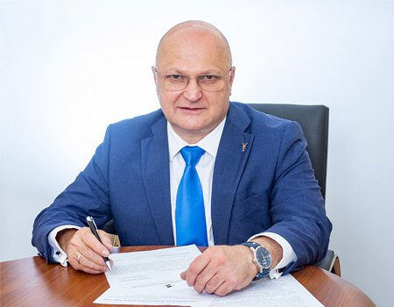
СПАСИБО ЗА ВНИМАНИЕ!
Председатель Подкомитета ТПП РФ по лизингу Председатель Совета, директор НП "ЛИЗИНГОВЫЙ СОЮЗ" к.э.н. Царев Евгений Маркович
119019, г. Москва, Б.Знаменский пер., д.2, стр.7 Телефон/факс: +7(495) 695-71-11
моб.: +7(903)169-48-22
E-mail: etsarev@tpprf-leasing.ru
info@tpprf-leasing.ru Сайт: www.tpprf-leasing.ru
Подкомитет ТПП РФ по лизингу, НП "ЛИЗИНГОВЫЙ СОЮЗ"
etsarev@tpprf-leasing.ru, +7 (903) 169-48-22

